Slide 1
Занимательная математика

Slide 2
Проверь себя
Вариант 1
60+12= 72 и 89-12 =77 е 56-16= 40 ш
45-2 =43 ь 44+6= 50 е 78-8= 70 д
60-8= 52 м 90-7= 83 м 52+8= 60 а
34+23 = 57 а 46+12= 58 в 12+43= 55 д
82 | 57 | 40 | 60
М | а | ш | а
72
и
83 | 50 | 55 | 58 | 77 | 70 | 43
М | е | д | в | е | д | ь
Вариант 2
80+13= 73 и 49-15 =34 е 60-26= 34 ш
37-6 =31 ь 27+3= 30 е 65-5= 60 д
50-3=47 м 80-4= 76 м 87+3= 90 а
47+32 = 79 а 52+21= 73 в 32+26= 58 д
47 | 79 | 40 | 90
М | а | ш | а
93
и
76 | 30 | 48 | 73 | 34 | 58 | 31
М | е | д | в | е | д | ь

Slide 3
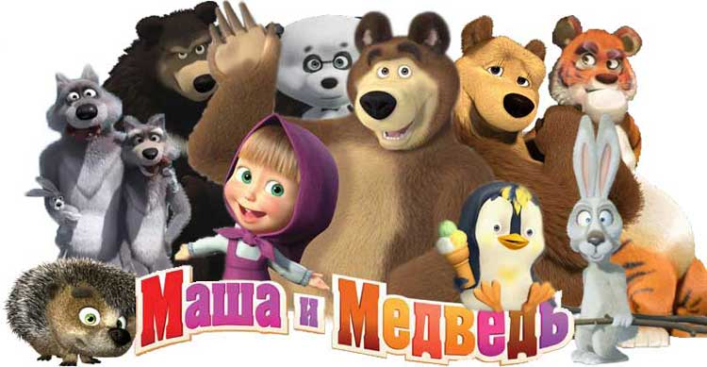

Slide 4
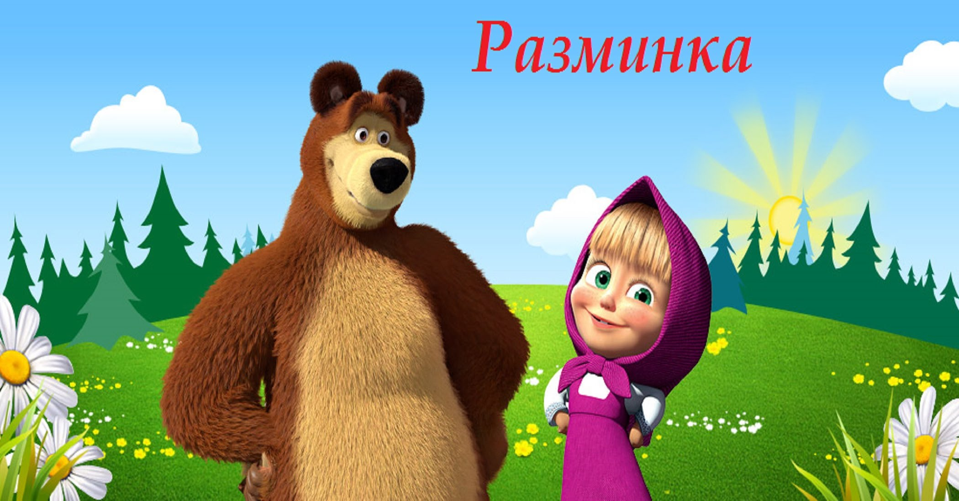

Slide 5
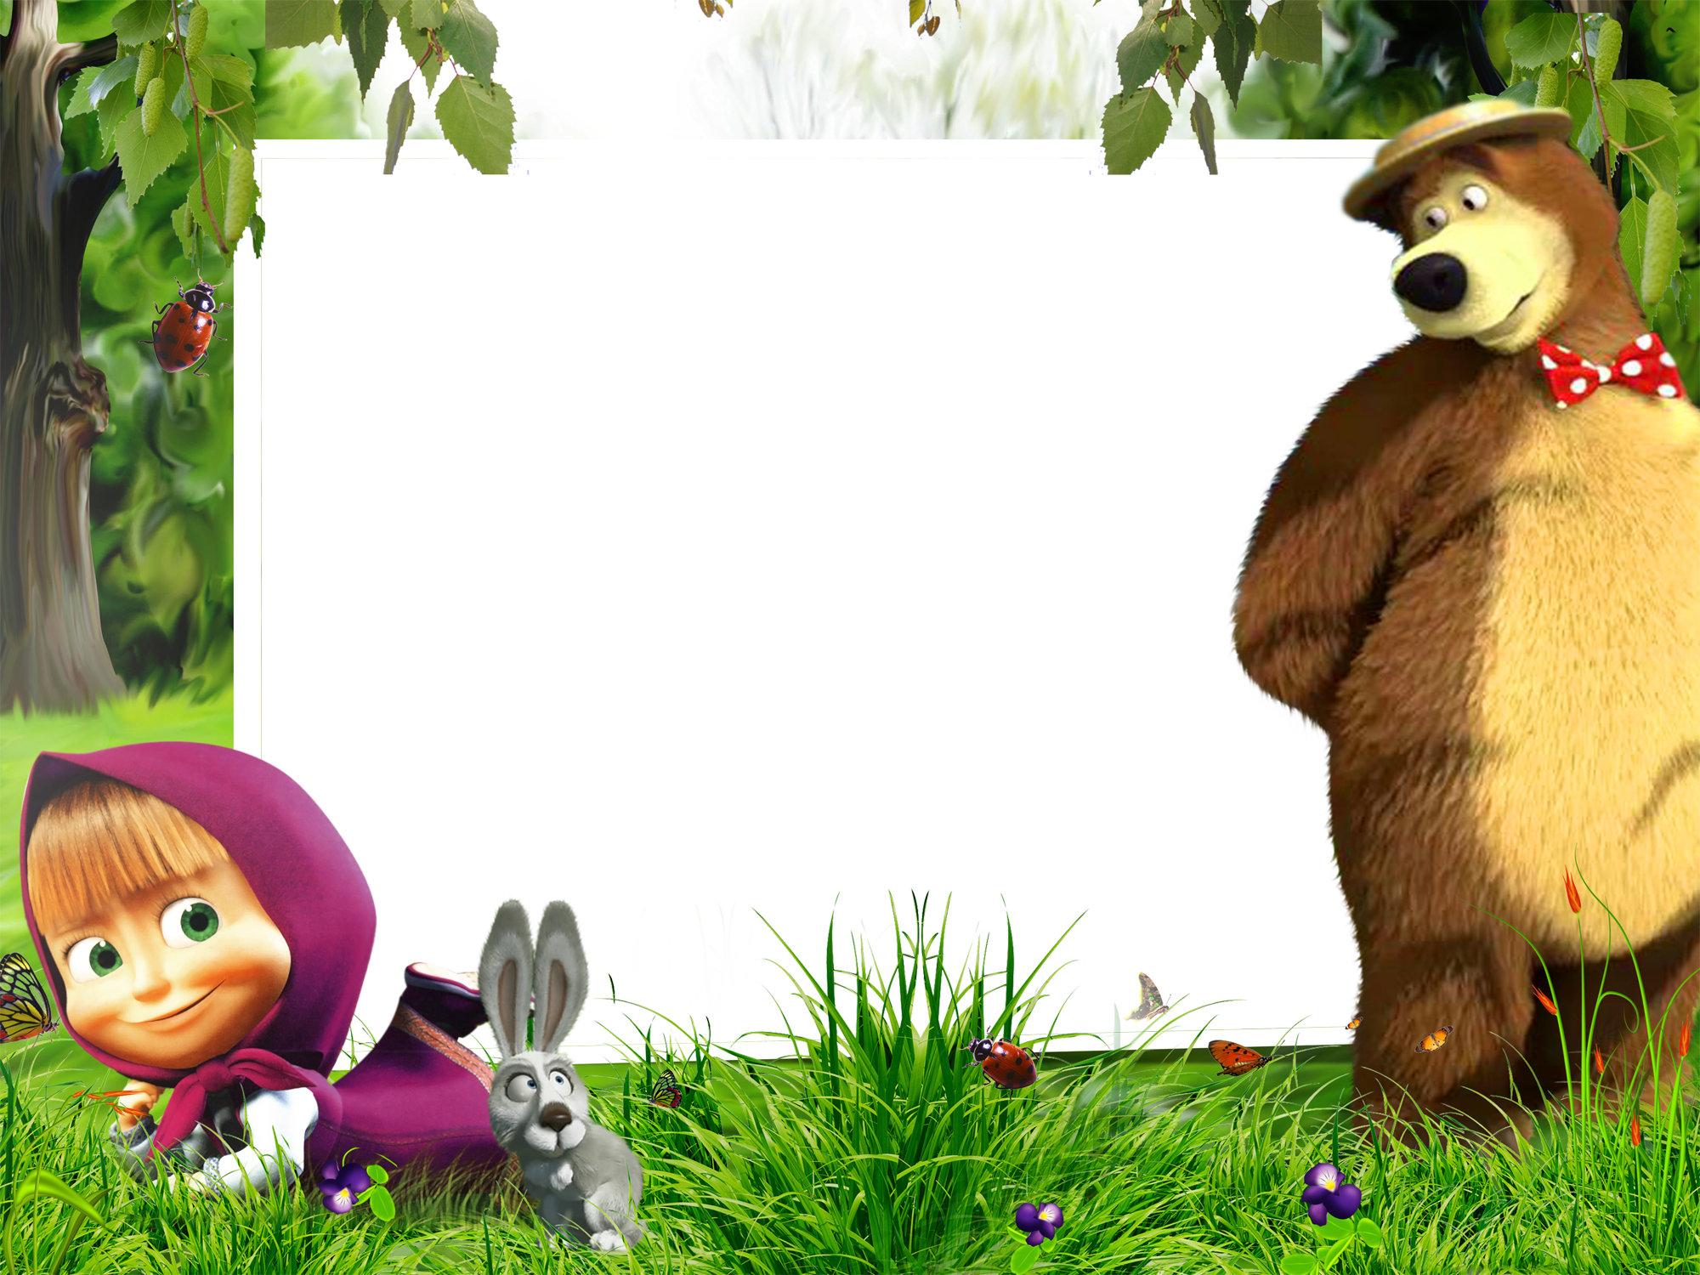
По 2 л
7 я
подвал
семья
100 лб
40 а
столб
сорока

Slide 6
Задачи
Шутка
Загадка
Ловушки

Slide 7
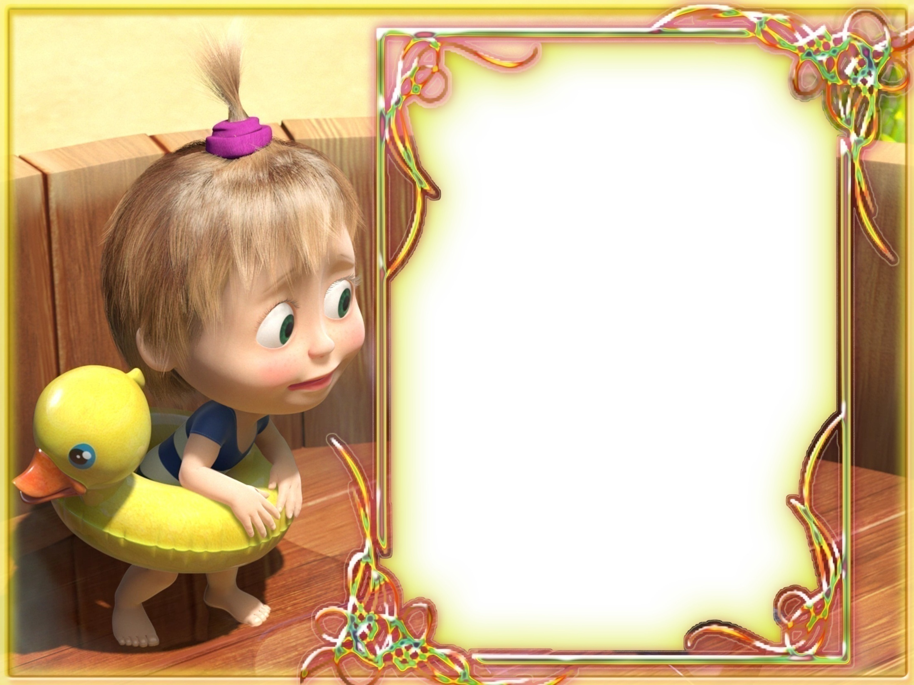
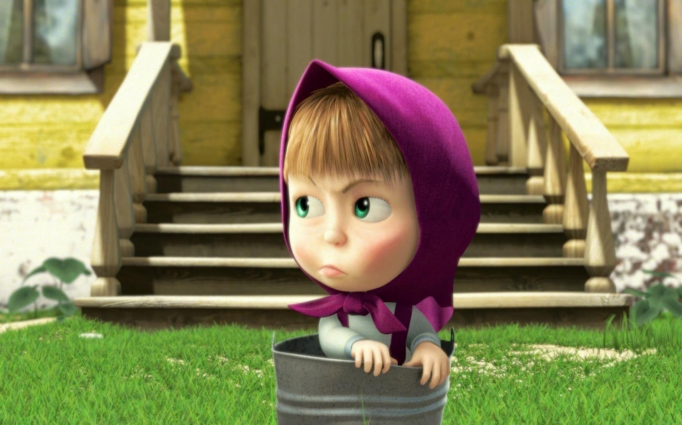

Задачи - шутки

Slide 8


Slide 9
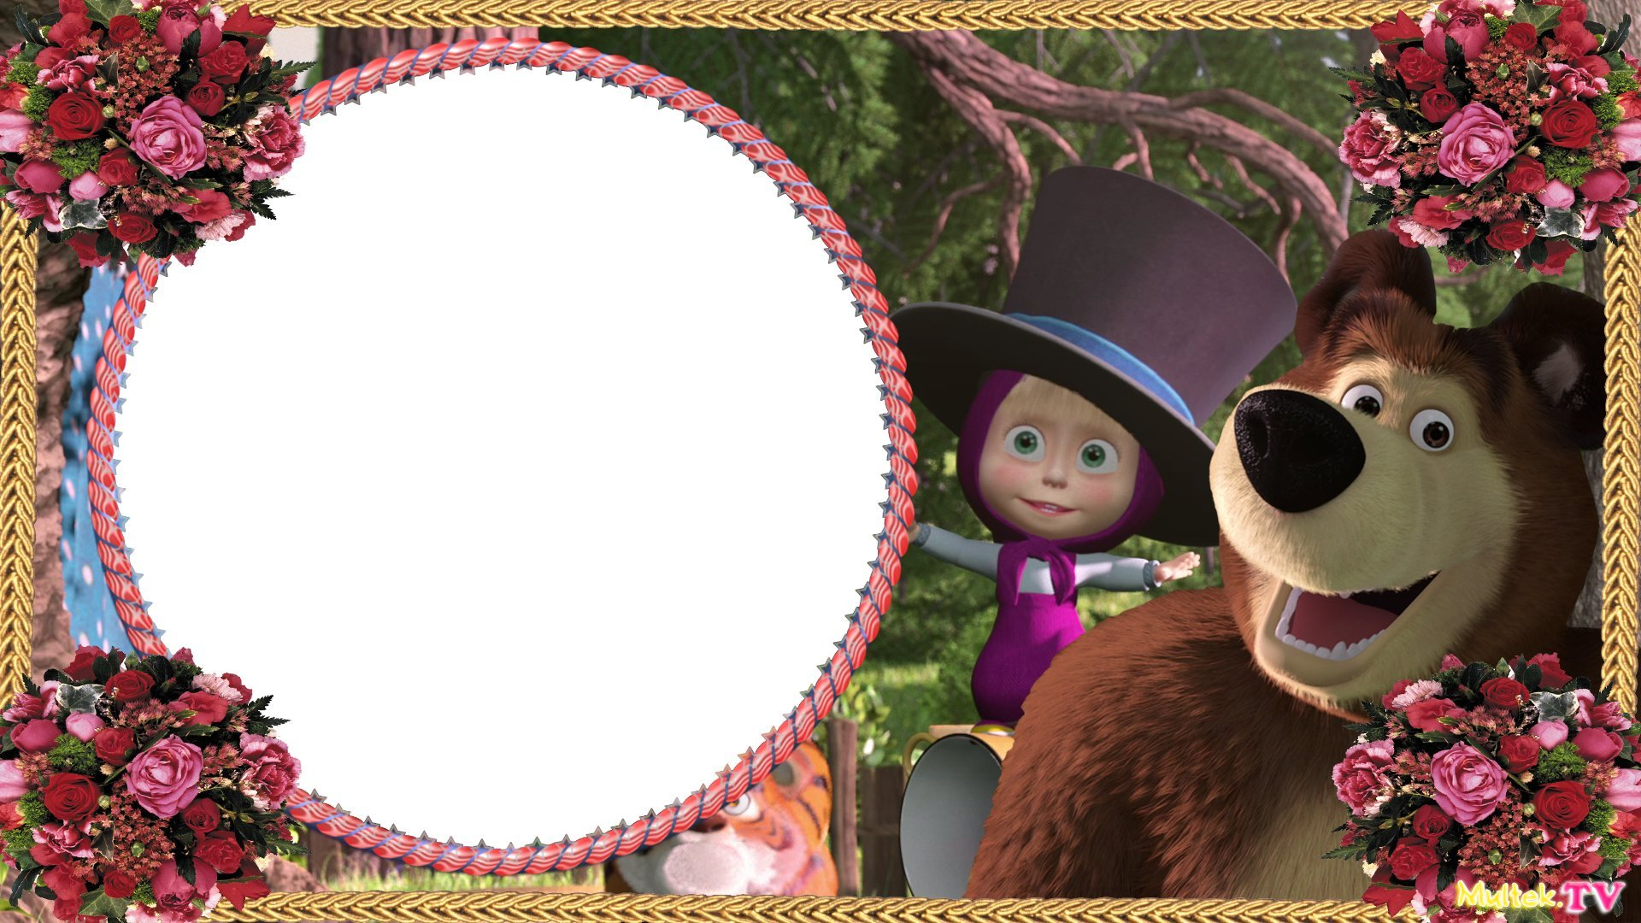

Физкультминутка

Slide 10
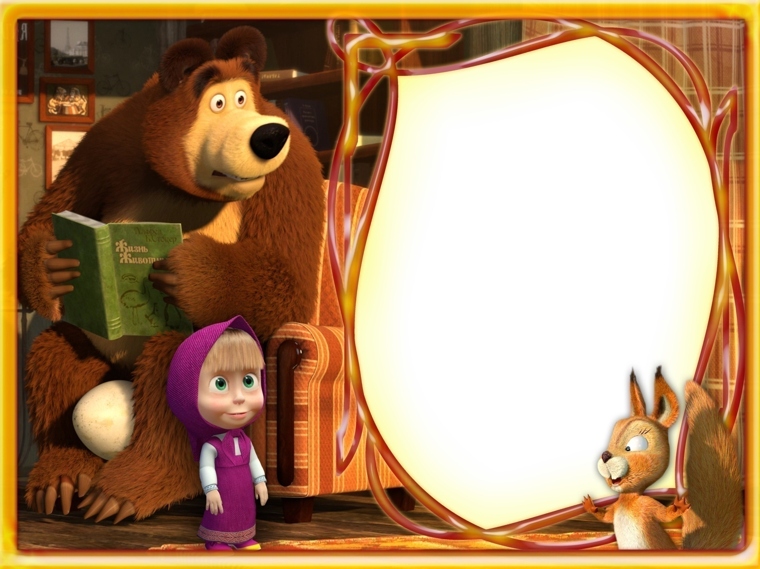
Задачи - загадки

Slide 11
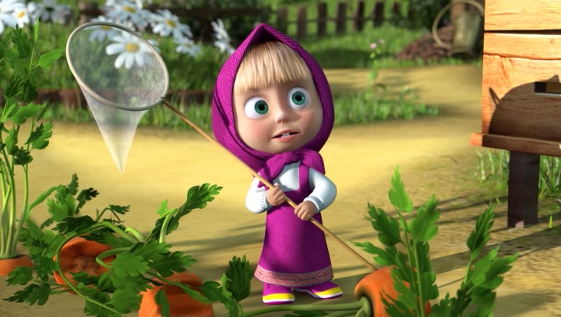
Задачи - ловушки

Slide 12
На берёзе росло 90 яблок. Подул сильный ветер и 20 яблок упало.Сколько яблок осталось на берёзе?
0
На ветке сидело 5 воробьёв. Кот подкрался и схватил одного. Сколько воробьёв осталось сидеть на ветке?
0
На столе лежало 4 яблока. Одно разрезали пополам.Сколько яблок на столе?
4 яблока
Лёша на дорогу в школу тратит 10 мин. Сколько он
Потратит, если пойдёт вдвоем с сестрой?
10 минут
Гусь стоит на двух лапах и весит 4 кг. Сколько он будет весить , если встанет на одну ногу?
4 кг
Зажгли 7 свечей, 2 погасло. Сколько свечей осталось?
2 , остальные догорели

Slide 13
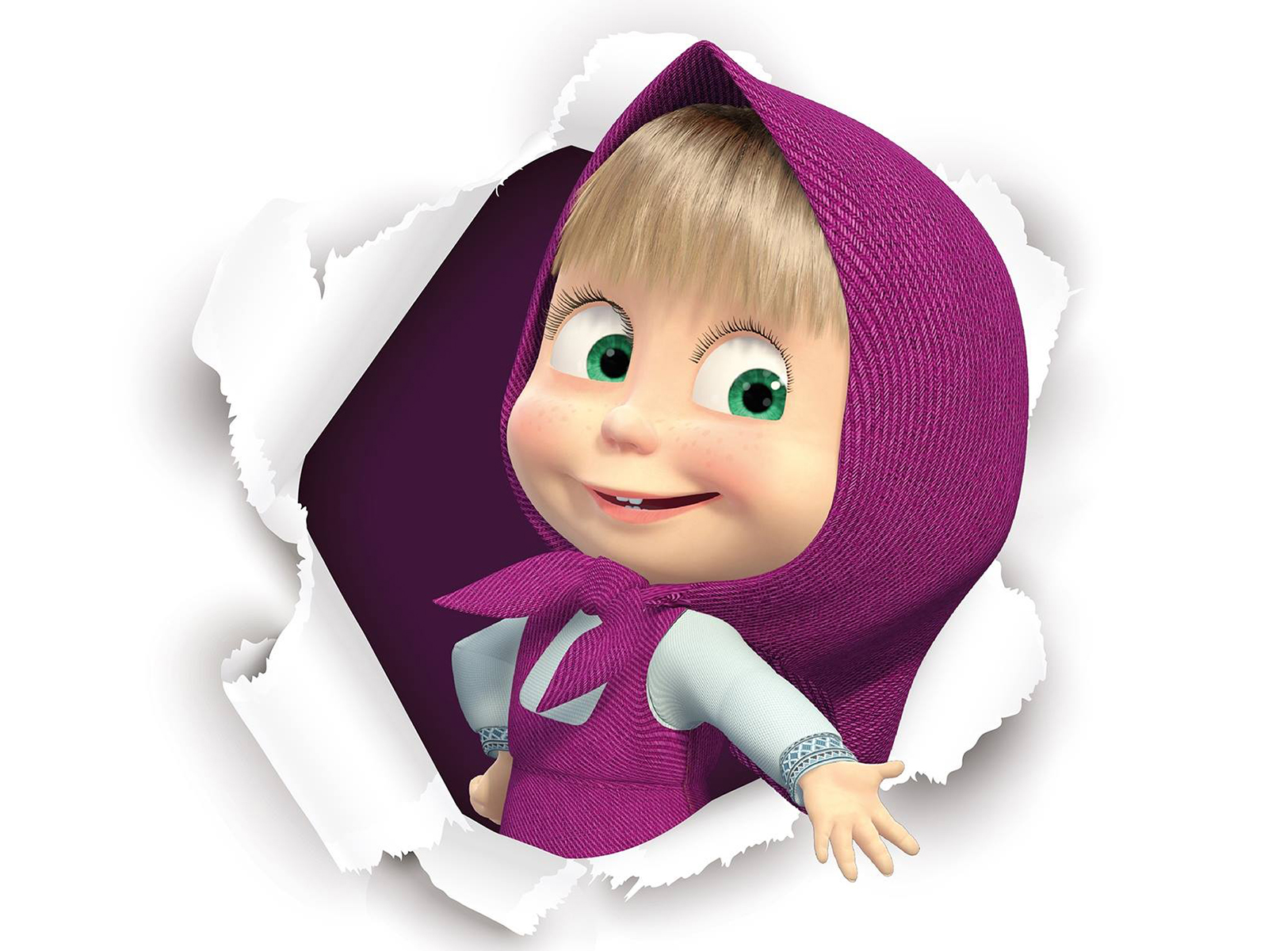
Спасибо за внимание!

